Slide 1
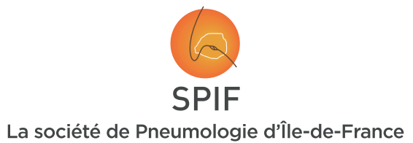
Association Recup’Air un réseau régional de réadaptation respiratoire en ambulatoire L’orientation et le parcours des patients au sein du réseau Comment soutenir les acquis
Dr Agnès Bellocq
SPIF 23 mars 2024

Slide 2
Organigramme du réseau Récup’Air
Le réseau
Le parcours
Les résultats
STRUCTURE JURIDIQUE
Association loi 1901
FONCTIONNEMENT DU RESEAU
ARS
IDF
Financements
FIR
ETP
Cellule de coordination
Coordination administrative
Patricia Delbec, Samira JemmaliLucille Oddou
Assemblée Générale
Kinés, Médecins, Diet, Psy, Patients
… adhérents à l’association
Coordination kinésithérapeute
Pierre Kourovsky,, Vincent Marson, Thomas Vonner
Coordination médicale
Fadia Ayoub, Agnès Bellocq, Armelle Marceau,
Nomondé Mafuna Henry
Conseil d’Administration
4 Kinés, 3 Patients, 2 Médecins, 1 Diet, 1 Psy
Coordination ETP
Marilyne Martel Morais
Commissaire
aux Comptes
Expert Comptable
Bureau
SPIF 23 mars 2024 Réseau Récup’Air Parcours et résultats Dr Agnès Bellocq

Slide 3
Le réseau Récup’Air
Le réseau
Le parcours
Les résultats
Création juridique de l’association en juillet 2004 avec début d’activité = septembre 2005
Couverture régionale = Ile de France
Objet = Offrir aux personnes atteintes d’une maladie bronchopulmonaire chronique la possibilité de bénéficier d’un programme ambulatoire de réadaptation respiratoire à proximité de leur domicile avec
des intervenants de ville (kinésithérapeutes, diététicien.nes, psychologues)
et une coordination des programmes par des pneumologues et des kinésithérapeutes
Actions de coordination mais aussi de formation, d’évaluation des acquis et d’aide au maintien des acquis
Financement public unique par l’ARS Ile de France au titre du Fonds d’Intervention Régional
Journée F3R 2023 6 octobre 2023 Récup’Air Parcours et résultats Dr Agnès Bellocq

Slide 4
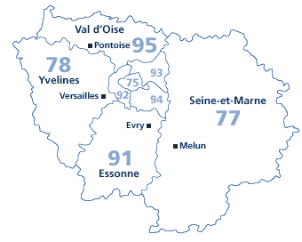
Intervenants du réseau Récup’Air
Le réseau
Le parcours
Les résultats
Le réseau compte 190 kinés répartis dans 140 sites
61 sites avec 42 diététicien·nes
15 dans Paris
9 dans 77
10 dans 78
10 dans 91
3 dans 92
2 dans 93
11 dans 94
1 dans 95
22 sites avec 23 psychologues
15 dans Paris
1 dans 77
1 dans 78
0 dans 91
3 dans 92
1 dans 93
2 dans 94
0 dans 95
+ 1 TeleCS
12 kinés 8 sites
64 kinés 47 sites
24 kinés 16 sites
21 kinés 17 sites
18 kinés 13 sites
18 kinés 15 sites
12 kinés 10 sites
21 kinés 14 sites
SPIF 23 mars 2024 Réseau Récup’Air Parcours et résultats Dr Agnès Bellocq

Slide 5
Le parcours du patient au sein du réseau

Slide 6
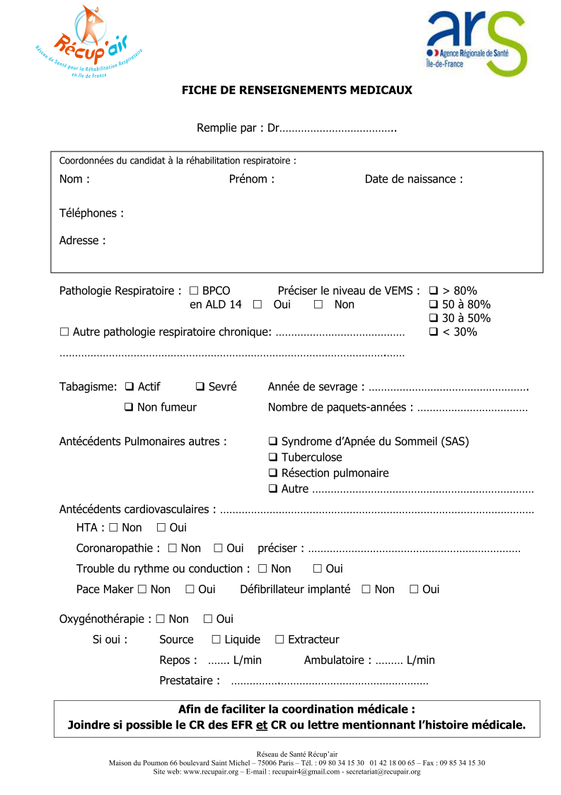
Le réseau
Le parcours
Les résultats
1ère étape du parcours = la prescription
par un pneumologue, médecin généraliste …
= documents téléchargeables sur le site https://www.recupair.org
+ ordonnances +++
+ EFR
Lettre CS ou CRH +++
+ EFX ( site prescripteur)
Journée F3R 2023 6 octobre 2023 Récup’Air Parcours et résultats Dr Agnès Bellocq

Slide 7
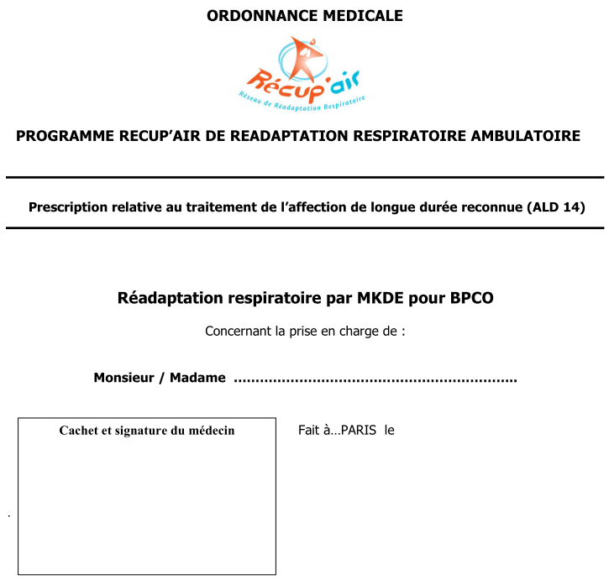
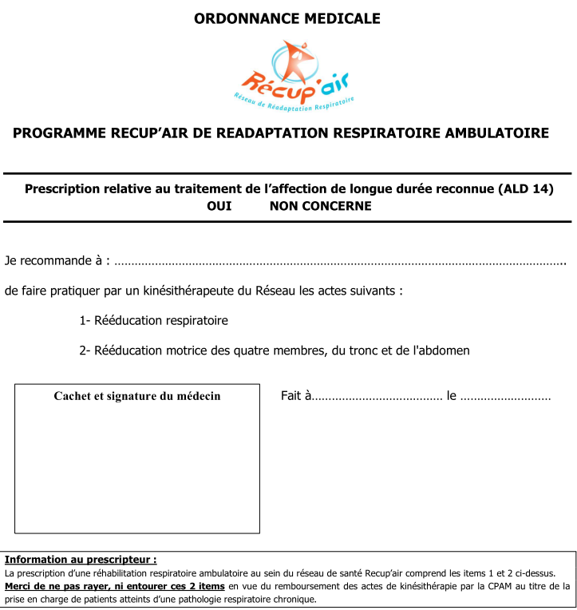
Le réseau
Le parcours
Les résultats
1ère étape du parcours = la prescription
Ne pas oublier de communiquer les ordonnances pour le kiné +++
Si patient BPCO ET en ALD
Autres situations BPCO NON ALD ou autres pathologies avec ou sans ALD
Journée F3R 2023 6 octobre 2023 Récup’Air Parcours et résultats Dr Agnès Bellocq

Slide 8
L’articulation des 3 coordinations
Le réseau
Le parcours
Les résultats
SPIF 23 mars 2024 Réseau Récup’Air Parcours et résultats Dr Agnès Bellocq

Slide 9
L’évaluation des programmes du réseau

Slide 10
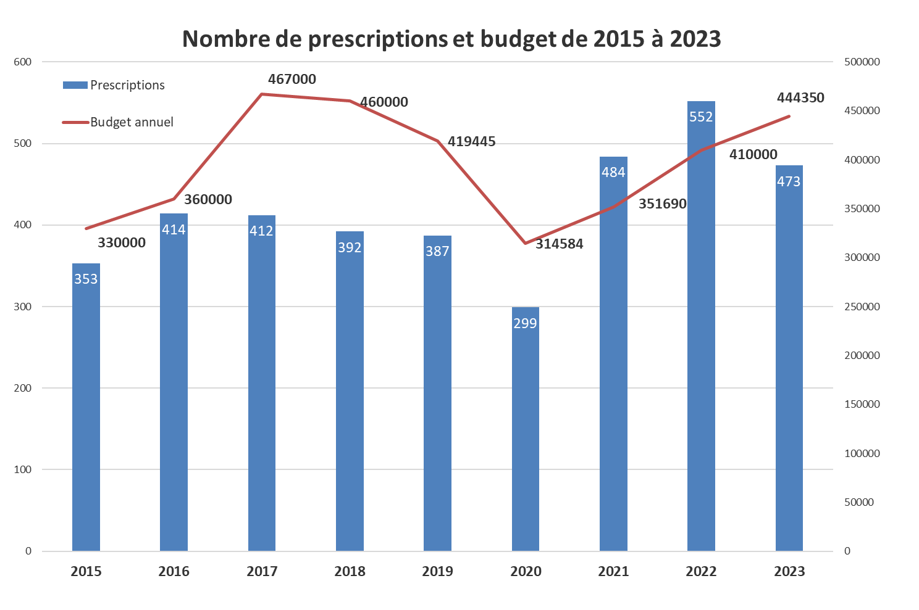
Activité du réseau Récup’Air
Le réseau
Le parcours
Les résultats
Le réseau
Le parcours
SPIF 23 mars 2024 Réseau Récup’Air Parcours et résultats Dr Agnès Bellocq
Notes:
6 mois de confinement dont 2 mois fermeture des cabinets de kiné
Suite au COVID19 reprise d’une activité dès septembre 2020 (2e vague, avant vaccination)

Slide 11
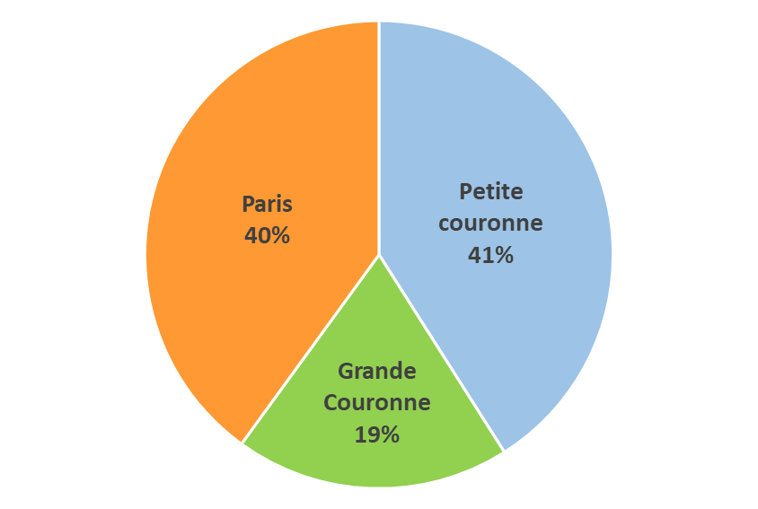
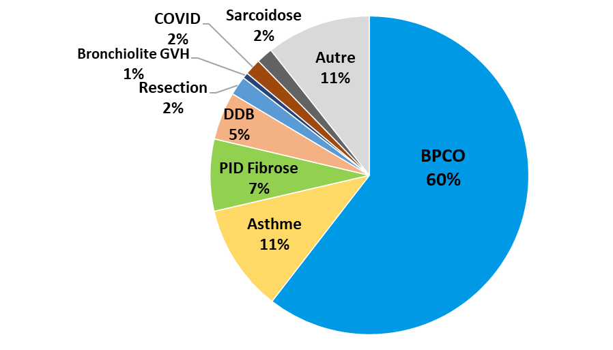
Prescriptions du réseau Récup’Air 2021-2022 n=1036
Le réseau
Le parcours
Les résultats
Lieu de résidence des personnes
75% prescriptions hospitalières dont 71% hôpital public
92% proviennent de pneumologues
Parmi les prescriptions de ville un quart proviennent de médecins généralistes
49% femmes
âge moyen = 65 ans (18-93 ans, 27% ≤ 60 ans)
majorité de personnes atteintes de BPCO (60%) dont 72% pris en charge à 100% (ALD 14)
17% fumeurs encore actifs
SPIF 23 mars 2024 Réseau Récup’Air Parcours et résultats Dr Agnès Bellocq

Slide 12
Devenir des prescriptions du réseau Récup’Air 2021-2022 n=1036
Le réseau
Le parcours
Les résultats
1036 Prescriptions
398 abandons de demande
38%
49 % Raison médicale
38% contre-indication ou impossibilité
par comorbidités ou défaut d’autonomie
10 décès,
10 réorientations RR dont SSR
11 % défaut d’indication
Raison autre
18 % Non motivation
12 % Non disponible
13% Non joignable
Habitant hors Ile de France (13 patients)
38 en cours de coordination
En attente d’un bilan (EFX)
d’un accord cardiologique
d’une orientation kiné
600 Programmes
416 programmes terminés
durée moy 108 jours 99% bilans reçus
90% 20 séances dont 8 séances thématiques ETP
2/3 prise en soin nutrtionnelles
1/3 prise en soin psychologique
84 abandons
de programme (14%)
84 en cours
de programme
SPIF 23 mars 2024 Réseau Récup’Air Parcours et résultats Dr Agnès Bellocq

Slide 13
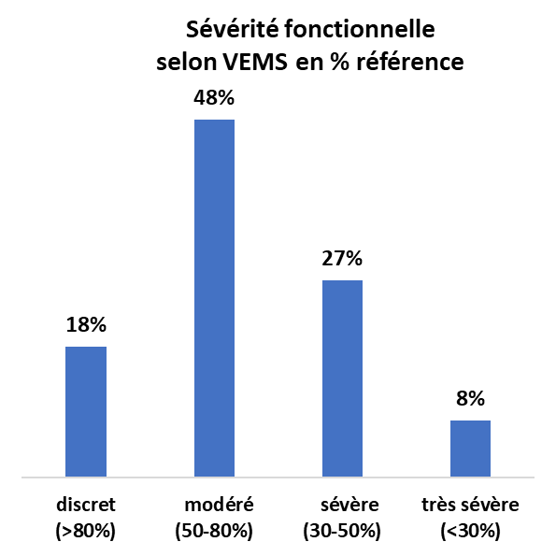
Patients orientés en 2021 et 2022 avec un programme finalisé fin juin 2023 (n=355 analysables)
Le réseau
Le parcours
Les résultats
Sévérité de la maladie respiratoire des patients ayant fait un programme
14% sous oxygène toutes pathologies confondues
En cas de BPCO : 35% sévère à très sévère
32% ≥1 hospitalisation pour décompensation dans 2 ans avant
49% comorbidités CV (Hypertension artérielle +++)
20 % en déficit pondéral (<21 kg/m²)
Impact de l’essoufflement
44% arrêt à la montée de 1 étage ou moins et 25% à 2 étages
16% essoufflés lors de marche rapide
57 % ne peuvent pas suivre le rythme de marche à plat des personnes de leur âge (MMRC 2)
26 % s’arrêtent après une marche à plat d’environ 100 m ou au bout de quelques minutes (MMRC 3)
1% empêchés de sortir de la maison par leur souffle (MMRC 4)
41% déclarent marcher moins de 30 minutes par jour
SPIF 23 mars 2024 Réseau Récup’Air Parcours et résultats Dr Agnès Bellocq

Slide 14
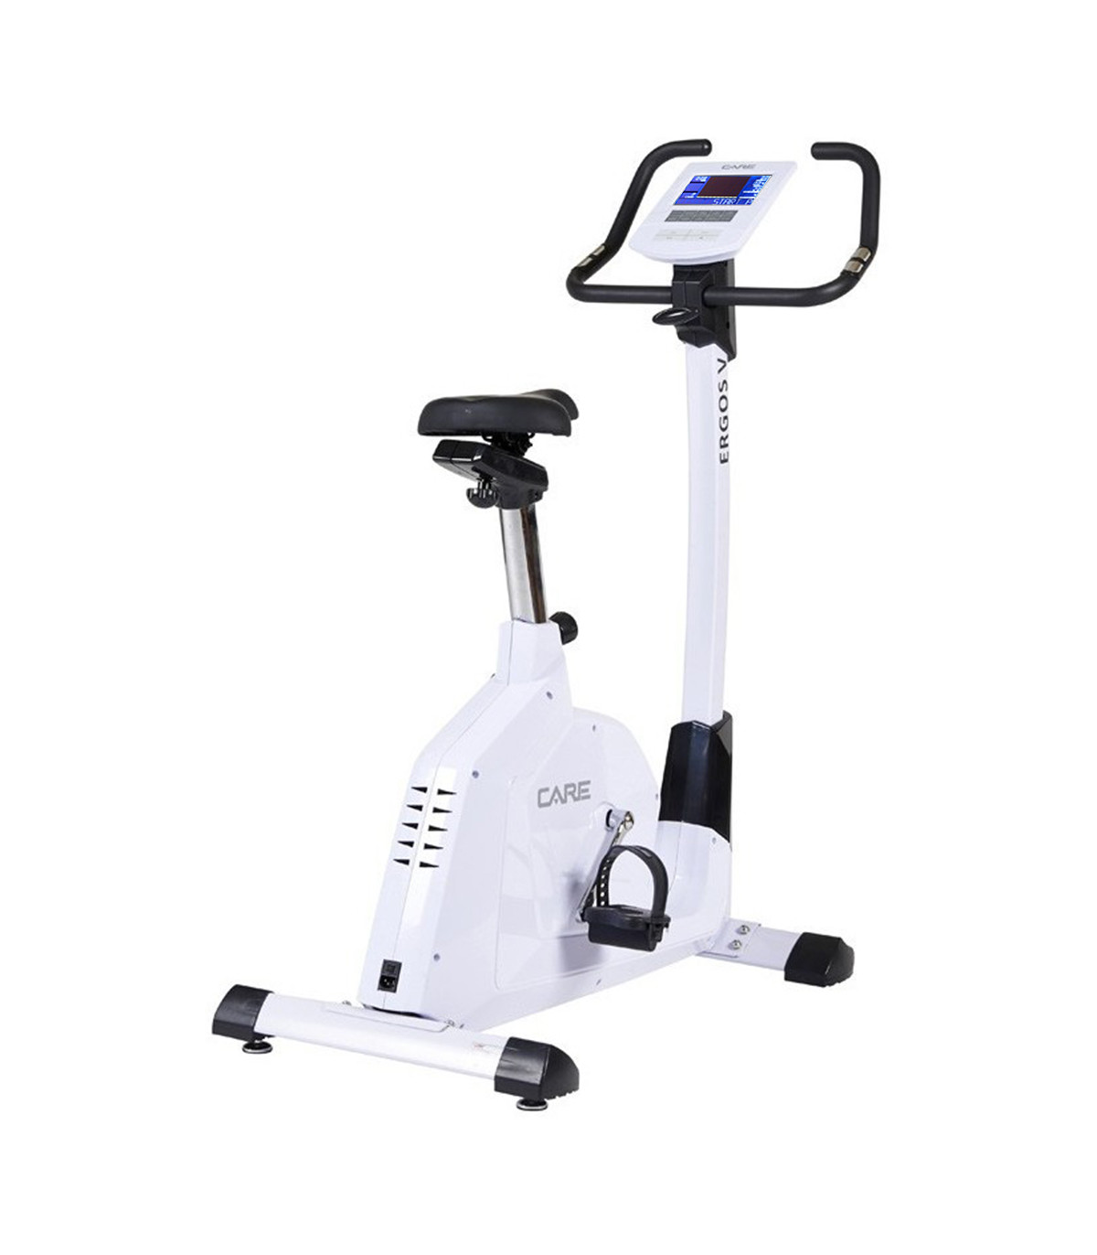
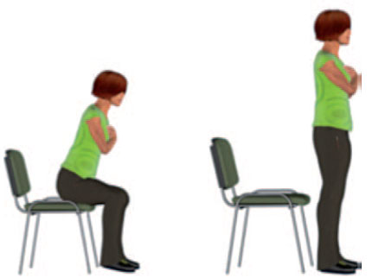
Le réseau
Le parcours
Les résultats
Satisfaction et évolution sur tests physiques et mobilité
Patients orientés en 2021 et 2022 avec un programme finalisé fin juin 2023 (n=355 analysables)
Satisfaction des patients envers les intervenants (n=317)
patients satisfaits à très satisfaits : 97% des kinésithérapeute 97%
89% des diététicien·nes
86% des psychologues
Amélioration significative de la capacité physique
75% des patients pour le temps de pédalage à puissance constante
(≥ + 100 sec, gain moyen + 9 min 55, n=317)
63% des patients pour le nombre de levers de chaise sur 3 minutes
(≥ +5 levers, gain moyen + 7,5, n=315)
Gain en mobilité : augmentation du temps moyen de marche (n=295)
chez 43% des patients
chez 73% de ceux marchant moins de 30 minutes avant le programme
v
Pour plus de précisions : https://www.recupair.org/Bilansdactivite.html
SPIF 23 mars 2024 Réseau Récup’Air Parcours et résultats Dr Agnès Bellocq

Slide 15
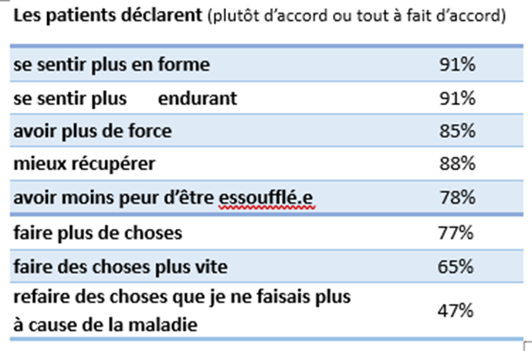
Le réseau
Le parcours
Les résultats
Evolution du ressenti sur les questionnaires
Patients orientés en 2021 et 2022 avec un programme finalisé fin juin 2023 (n=355 analysables)
Amélioration du ressenti
échelles de Likert (n= 332)
les patients déclarent (plutôt d’accord, tout à fait d’accord)
Amélioration significative de la qualité de vie (SGRQ, n= 301)
baisse moyenne de 10,2%
67% des patients (MCID = -4%)
Amélioration significative de l’état anxiodépressif (HAD) (n= 299)
baisse moyenne du score HAD de 2,5 points
54% des patients baissent leur score total de 2 points
62% chez ceux qui un état anxiodépressif significatif (A et D >9)
Pour plus de précisions : https://www.recupair.org/Bilansdactivite.html
SPIF 23 mars 2024 Réseau Récup’Air Parcours et résultats Dr Agnès Bellocq

Slide 16
Messages pour les pneumologues prescripteurs
Orienter selon les indications du réseau
personne habitant l’IdF atteinte de maladie bronchopulmonaire chronique présentant une dyspnée et/ou fatigue liées à sa maladie et qui entraine une réduction de ses activités socioprofessionnelles
suffisamment autonome pour se rendre en cabinet de kinésithérapie (sinon discuter SSR)
suffisamment motivée et avertie (fiche d’information pour les patients)
Situations non prises en soin dans le réseau : SHV (autre type de rééducation), obésité et/ou SAOS, désentrainement sans maladie bronchopulmonaire chronique …
Possibilité d’orienter
Une personne encore fumeuse active si volonté de sevrage et < 10 cigarettes/j
Une personne sous oxygénothérapie (dispositif portable adapté)
Attention aux personnes âgées > 75 ans (moindre capacité de récupération)
Remplir les feuilles de prescriptions (ordonnances +++) et joindre EFR et lettre de CS ou CRH voire EFX
Si possible noter un mail professionnel pour faciliter si besoin la coordination
Prescription renouvelable pas avant 2 à 3 ans sauf évènement particulier (décompensation)
⇒ encourager le maintien d’activités physiques adaptées dans le suivi
SPIF 23 mars 2024 Réseau Récup’Air Parcours et résultats Dr Agnès Bellocq
Notes:
Environ 85% de primo-prescriptions
15% restants la moitié ont eu un programme de RR 5 ans ou plus auparavant

Slide 17
Merci
Réseau de Santé Récup’Air
Maison de la Pneumologie
68 bd Saint Michel– 75006 Paris
Tél : 09 80 34 15 30 - Fax: 09 85 34 15 30
Site web : www.recupair.org –
e mail : secretariat@recupair.org

Slide 18
Le réseau
Le parcours
Les résultats
Nécessité d’une évaluation multidimensionnelle
Patients orientés en 2021 et 2023 avec un programme finalisé fin juin 2023 (n=355 analysables)
Evolution du temps de pédalage W cste (sec)
22%
54%
10%
14%
Evolution de la qualité de vie (score total SGRQ %)
SPIF 23 mars 2024 Réseau Récup’Air Parcours et résultats Dr Agnès Bellocq

Slide 19
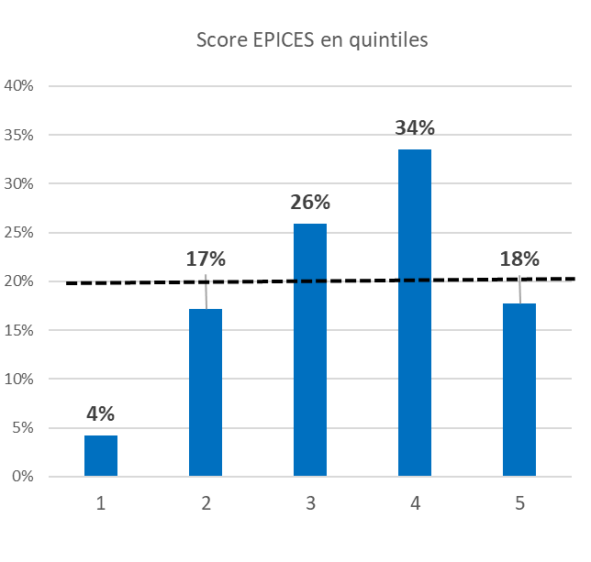
Le parcours
Les résultats
Le réseau
Le parcours
Le réseau
Profil socioprofessionnel des patients ayant fait un programme
Patients orientés en 2021 et 2023 avec un programme finalisé fin juin 2023 (n=355 analysables)
73% sans activité professionnelle :
54% en retraite
19% sans activité hors retraite : 7% chômage 5% arrêt de travail prolongé 6% invalidité
27% ont une activité professionnelle dont 41% ont eu dans les 2 ans un arrêt de travail de délai médian de 90 jours
Niveau d’insertion et précarité sociales (score EPICES)
plus précaires/population moyenne (52% quintiles 4 et 5)
SPIF 23 mars 2024 Réseau Récup’Air Parcours et résultats Dr Agnès Bellocq

